Slide 1

Sistema de gestion hotelera: Caso Veranum
INTEGRANTES:
JONATHAN EDUARDO DE LA FUENTE CARRASCO
MAURICIO IGNACIO FLORES BARROS
ROBERTO IGNACIO ZURITA SOTO
RODRIGO SEBASTIÁN SOTO ARANDA
IGNACIO GASTÓN PI CABELLO

Slide 2
Resumen contexto
Una empresa, dos hoteles.
Se necesita un sistema que permita:
Una mejor gestión
+ Publicidad
+ Servicios
+ Facilidad de reserva
+ Canales de difusion
Atencion Telefonica
Libro de reservas
Solo un servicio
Menos visibilidad

Slide 3
Alcances
Objetivo de proyecto
Plan de proyecto
Entregables
Mockup Sistema
Matriz de responsabilidad

Slide 4
Diagrama/Planilla EDT
1.1 Inicio
1.2 Planificación
1.3 Análisis
1.4 Diseño
1.5 Construcción
1.6 Implementación
1.7 Cierre

Slide 5
Matriz de Responsabilidades

Slide 6

Proyecto
DESCRIPCION E INFRAESTRUCTURA

Slide 7
Descripcion y Objetivo
Infraestructura
Aplicación para clientes (Front-End)
Software para mantención interna (Admininstrador)
Nuestro sistema informático contará con un inventario de los hoteles, el sistema permitirá saber qué habitaciones están disponible de cada hotel, el sistema permitirá registrar a cada uno de los clientes, el sistema permitirá que las reservas deba identificar al cliente y el periodo de uso, el sistema permitirá por cada hotelera ofrecer reservas a las habitaciones, el sistema ofrecerá descuentos las cuales deben estar avaladas por nuestra gerencia de hoteles, el sistema permitirá arrendar el centro de eventos de cada hotel, el sistema permitirá generar reportes de cada día de cuantas habitaciones están ocupadas o desocupadas junto a su respectivo precio de cada una y por último contaremos con mantenedores de maestros de datos.

Slide 8




Planes de Proyecto
PLAN DE CALIDAD
PLAN DE COSTOS
PLAN DE ADQUISICIONES
PLAN DE RIESGOS

Slide 9

Requerimientos de los interesados

Slide 10
Requerimientos funcionales
Id | Nombre | Objetivo | Contexto | Pre condición | Actores
RF001 | Ingresar nuevos clientes | permitir que nuestros clientes puedan resgistrase en nuestra plataforma | sistema para registro de usuarios nuevos | clientes nuevos | Clientes
RF002 | modificacion de datos | Permitir al perosonasl de la agencia que pueda moficar los daotos personales de cada cliente que este registrados | sistema para modificacion de informacion de clientes | clientes registrados,clientes por registrar,clientes activos | clientes, ejecutivos de registro
RF003 | visualizacion de habitaciones | Permitir al personal de la agencia que pueda consultar cuantas habitaciones estan disponibles | Sistema para visuañizar informacion de cada habitacion del hotel | Habitaciones ocupadas, habitaciones desocupadas | clientes, ejecutivos de registro
RF004 | modificacion de citas agendas | Permitir que el personal de la agencia pueda modificar la hora y la fecha de cita de nustras hoteleras | sistema para modificacion de agendas | horas, fechas, nombre hotel | clientes, ejecutivos de registro
RF005 | Cancelar citas | permitir al peronal de la agencia, cancelar citas agendadas | sistema para cancelar citas agendadas | datos usuario, fecha, hora, dia | cliente, ejecutvos de registro
RF006 | Formas de pago | Permitir al personal de la agencia ver las formas de pago | sistema para formas de pago | Tipo de pago(Efectivo, tarjeta de credito,ect) | cliente,ejecutivo de caja

Slide 11
Requerimientos no funcionales
Id | Descripción | Motivo | Criticidad | Tipo
RNF001 | El sistema debe utilizar interfaces de fácil uso y facilidad de aprendizaje | El producto estará orientado a usuarios de la empresa y clientes con manejo a nivel de usuario básico de internet | Alta | Usabilidad
RNF002 | El sistema debe estar disponible las 24 horas vía web e internet. | El cliente puede consultar contratos en diferentes horas. | Alta | Disponibilidad
RNF003 | Máximo de 1000 usuarios considerando posibles eventos que aumenten el tráfico | El nuevo sistema puede atraer un gran flujo de clientes | Alta | Desempeño
RNF004 | El sistema debe tener el logo del cliente. | Debe haber armonía entre el servicio y la interfaz | Alta | Diseño

Slide 12
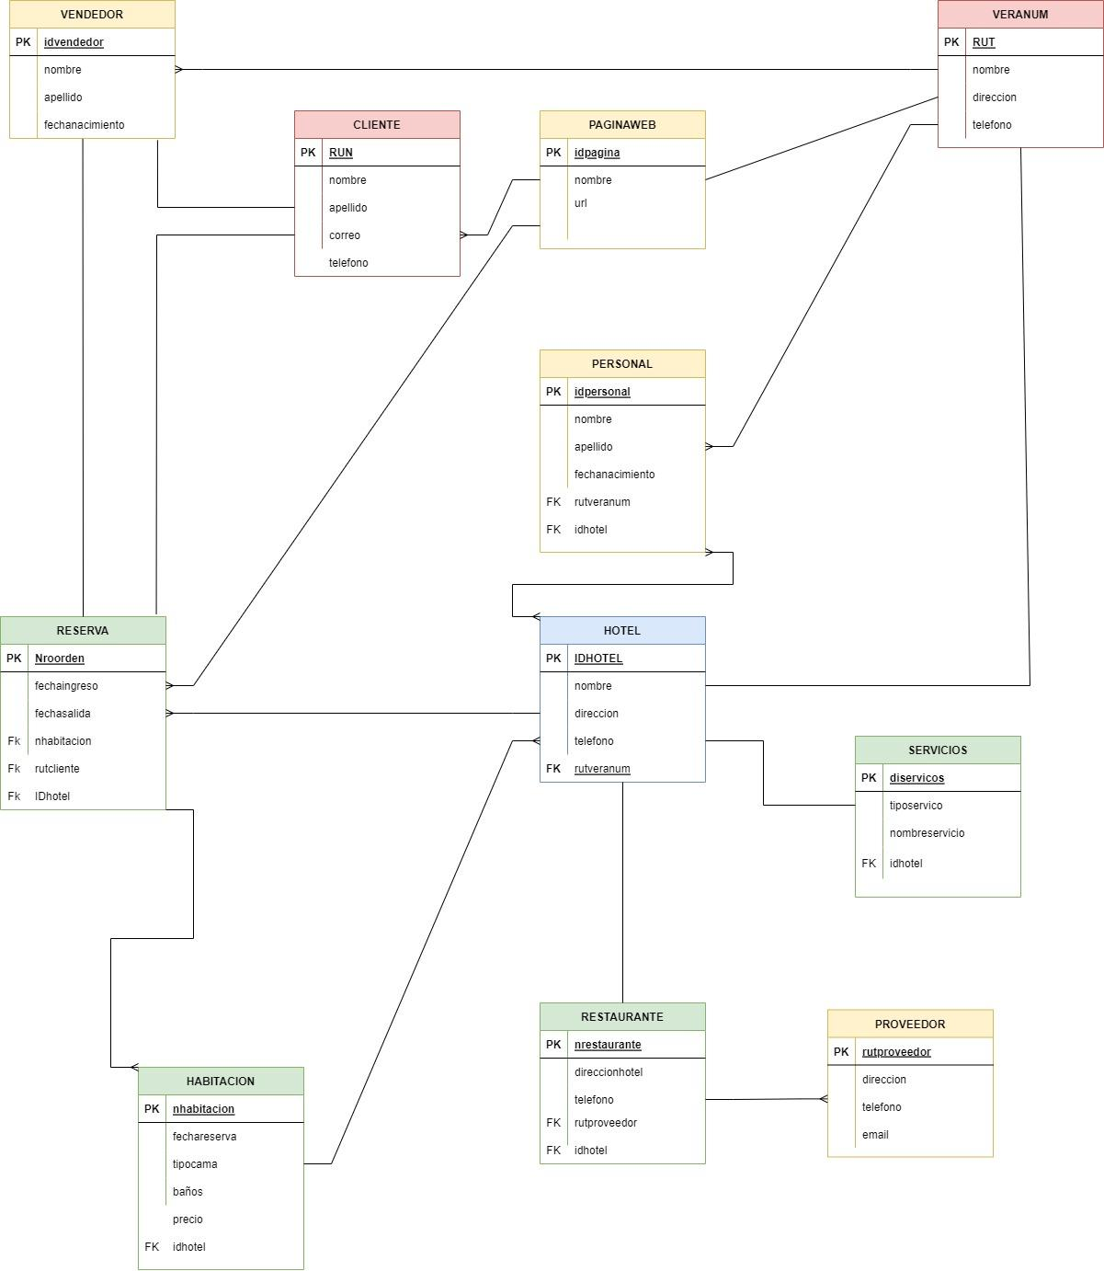
Modelo relacional

Slide 13
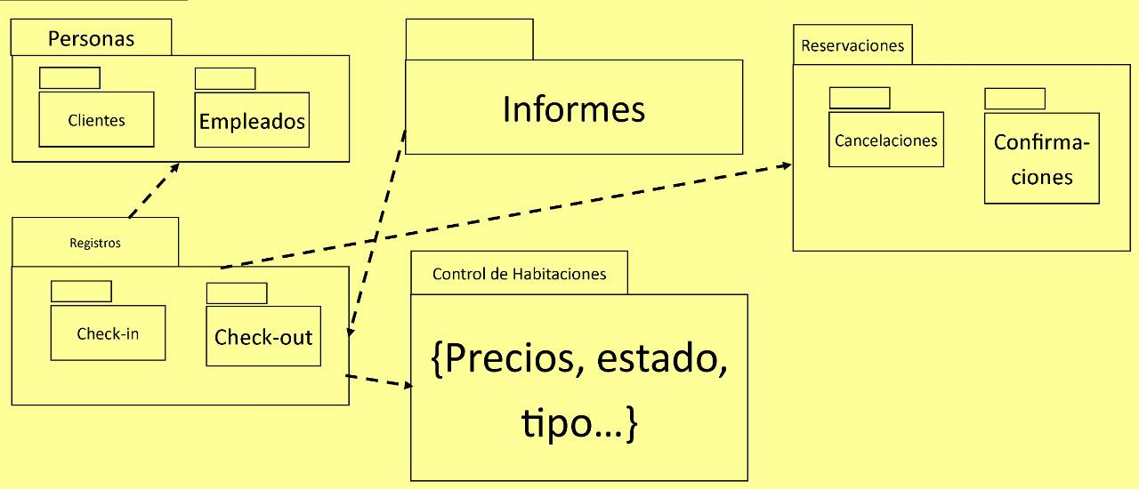
Diagrama de paquetes

Slide 14
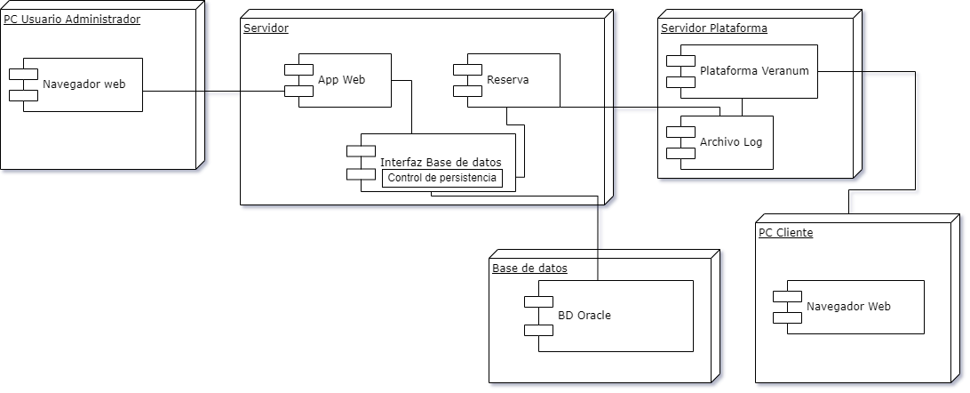
Diagrama de despliegue

Slide 15
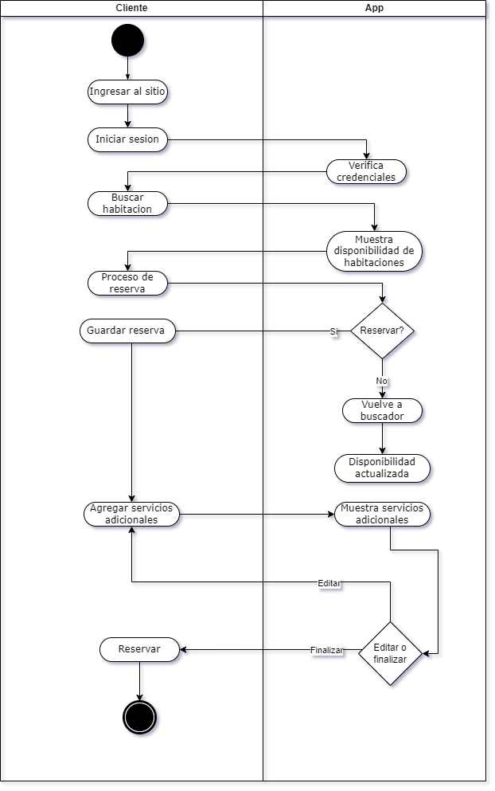
Diagrama de actividad

Slide 16
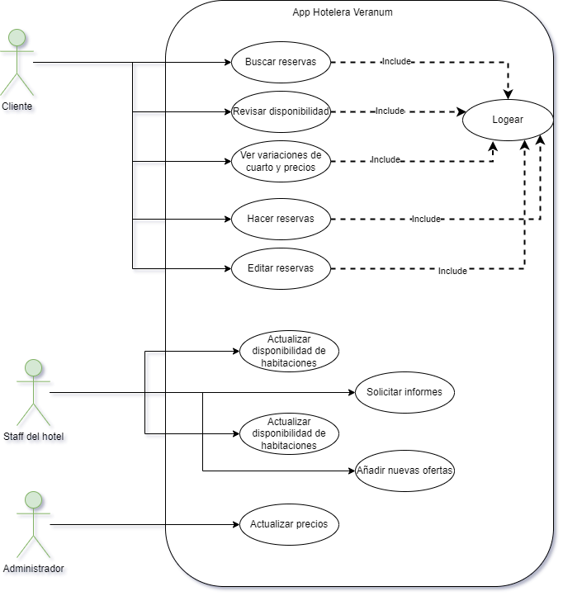
Diagrama de casos de uso

Slide 17
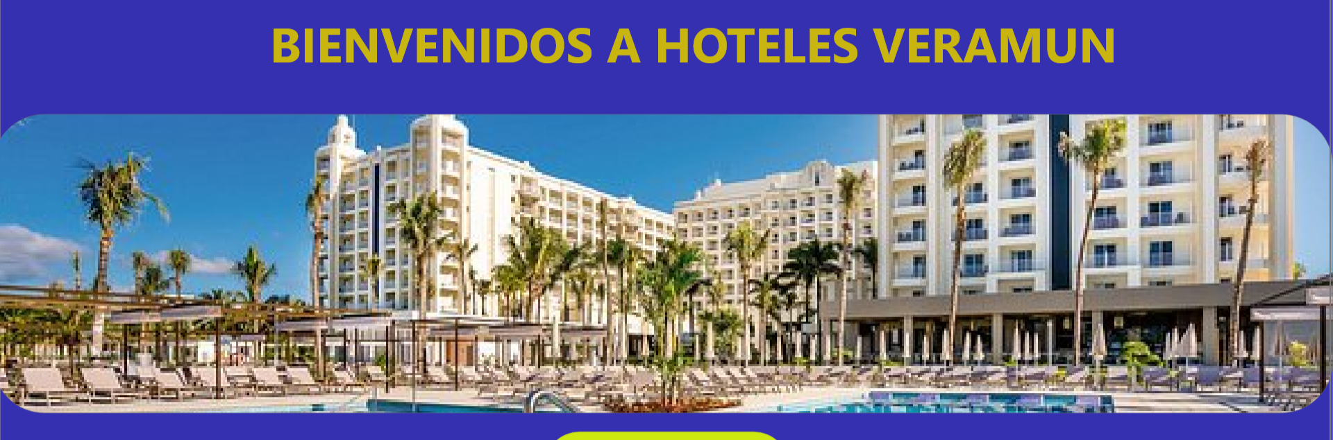
Mock up

Slide 18
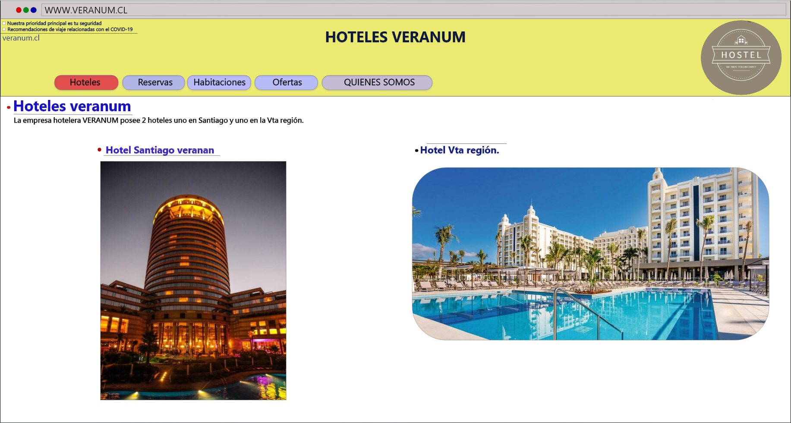

Slide 19
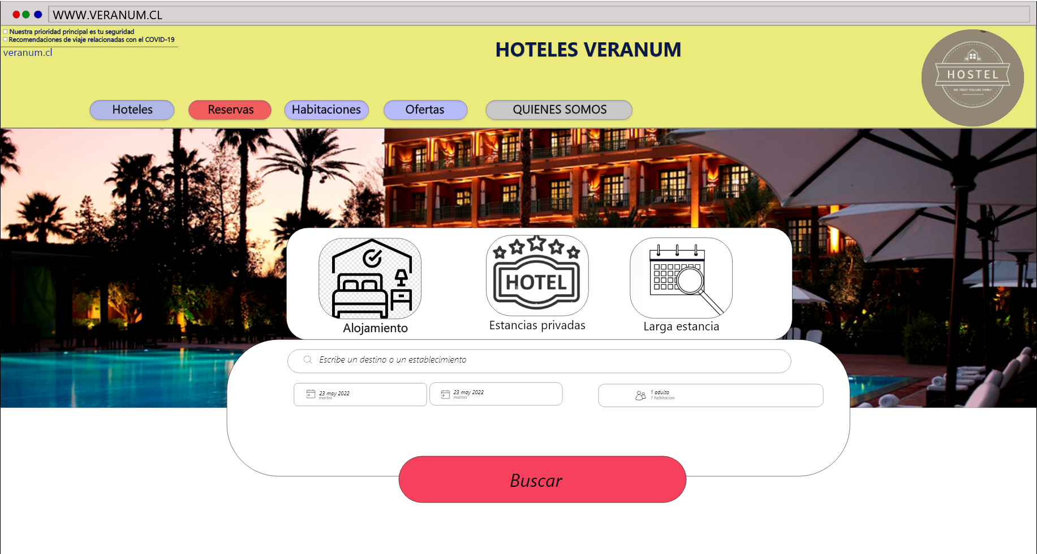

Slide 20
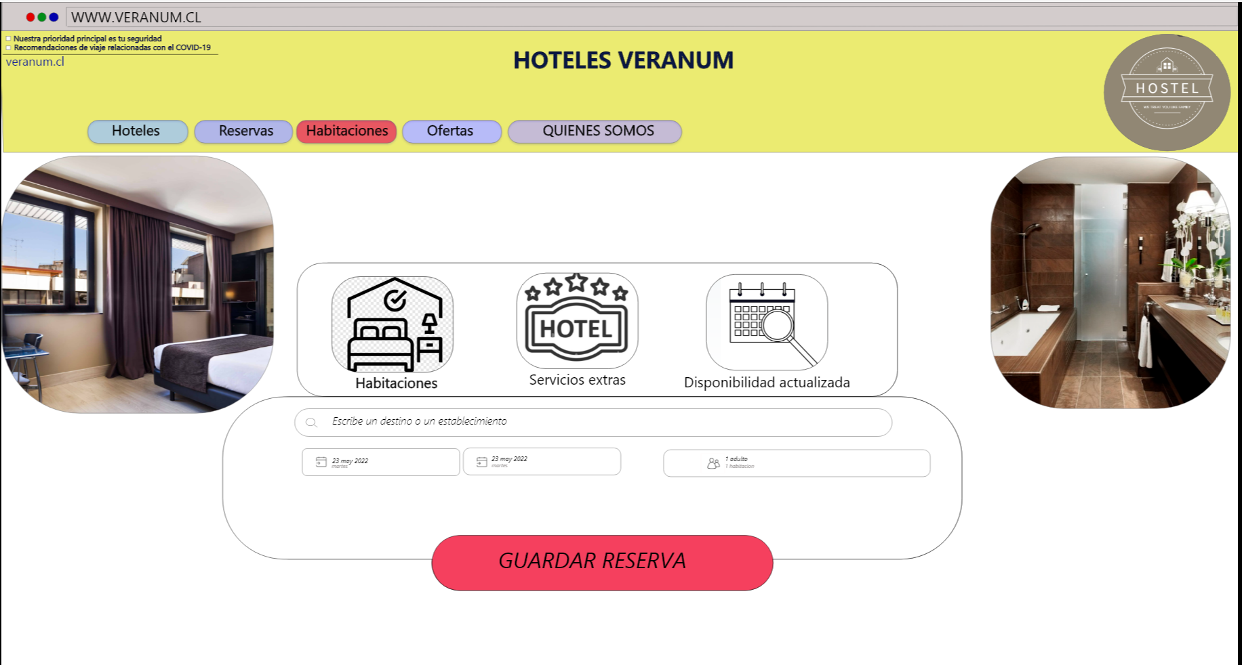

Slide 21
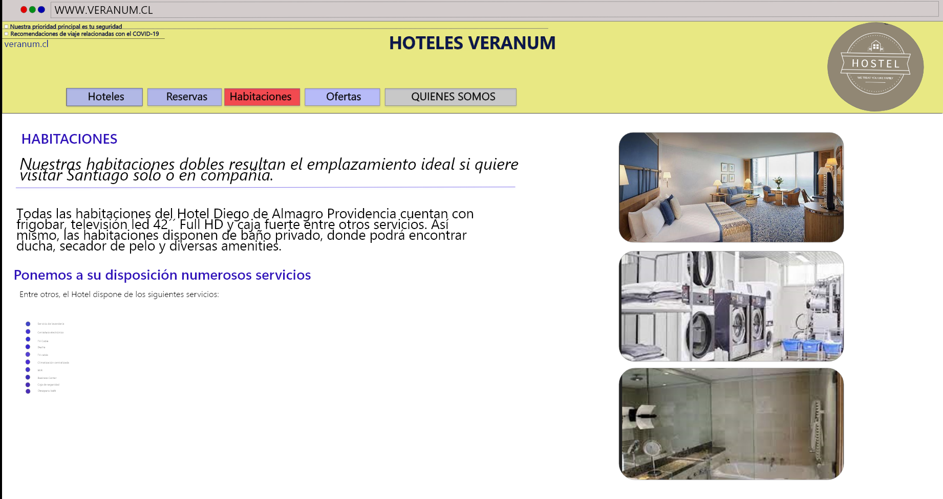

Slide 22
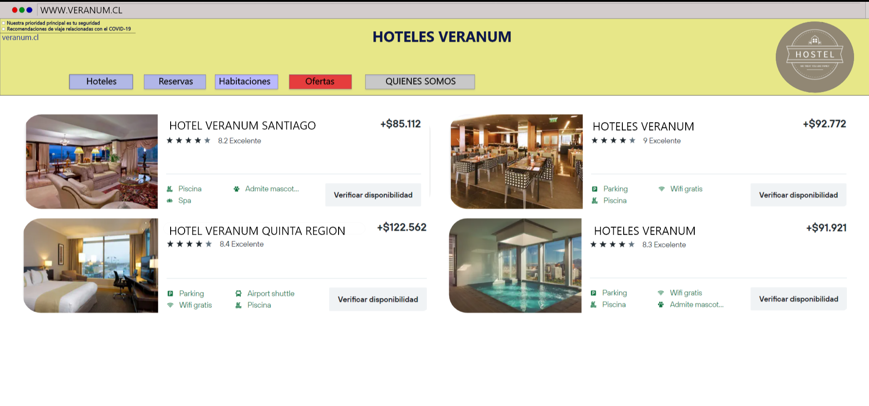

Slide 23
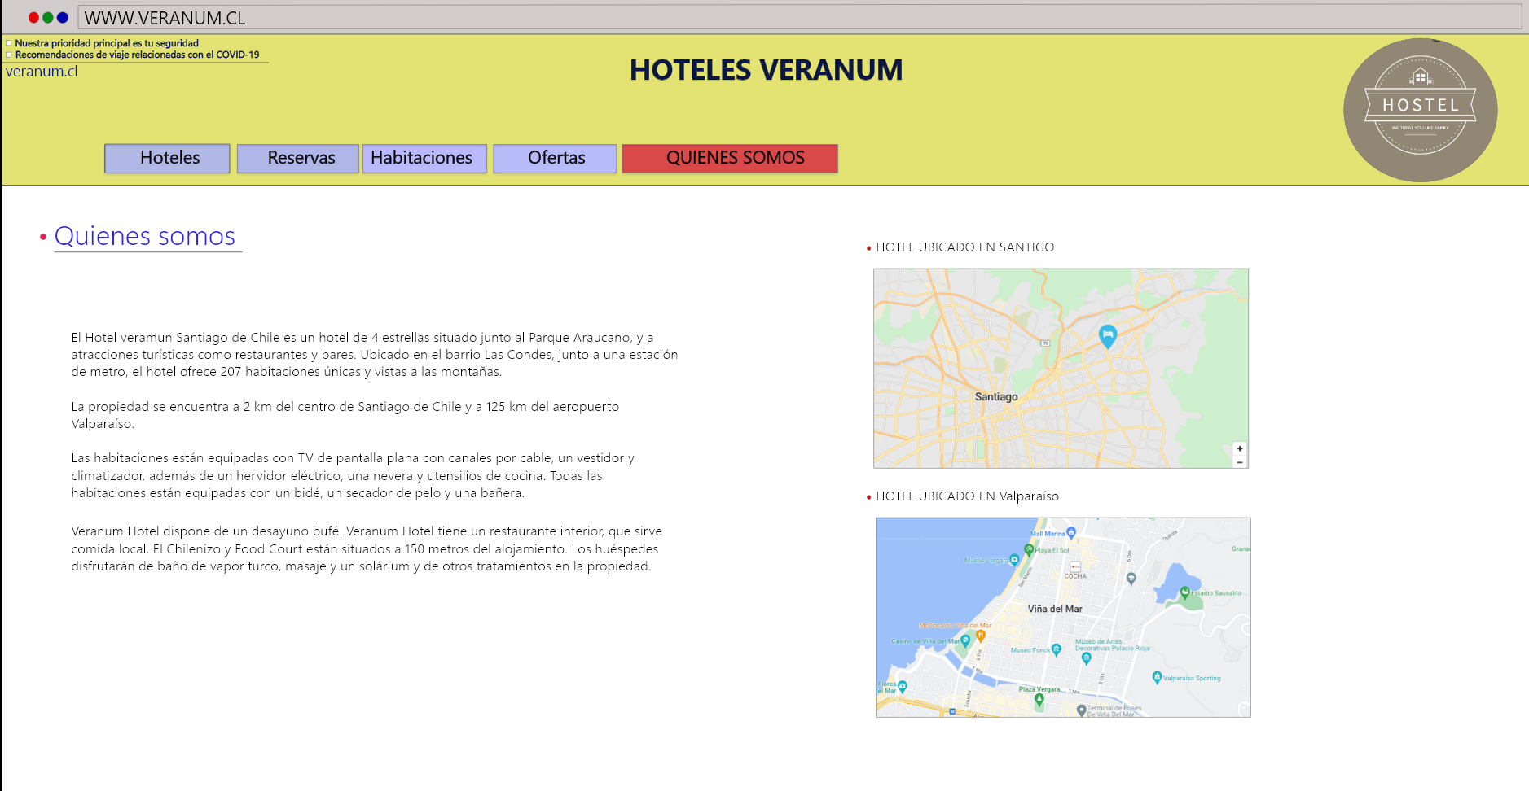

Slide 24

Conclusion

Slide 25

Preguntas?

Slide 26
Muchas Gracias

